Slide 1
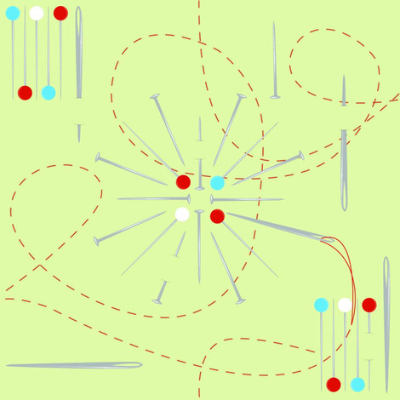
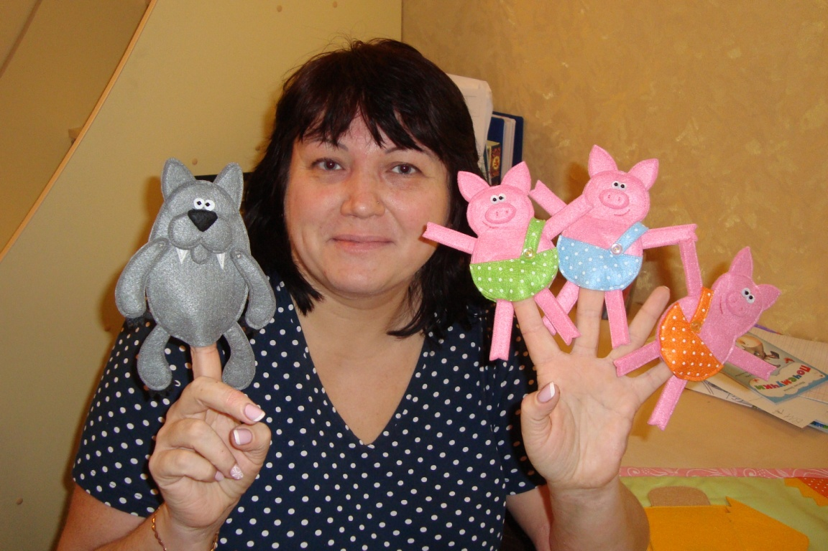
Муниципальное бюджетное дошкольное образовательное учреждение
«Детский сад №47»
ЗАТО Северск
Театр своими руками
Подготовила: воспитатель
Морозова Юлия Александровна
2021 год

Slide 2
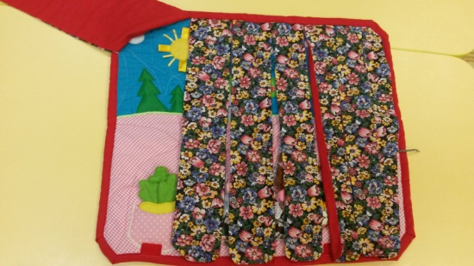
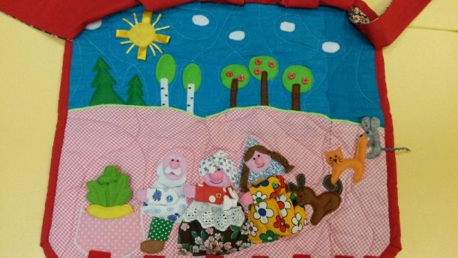
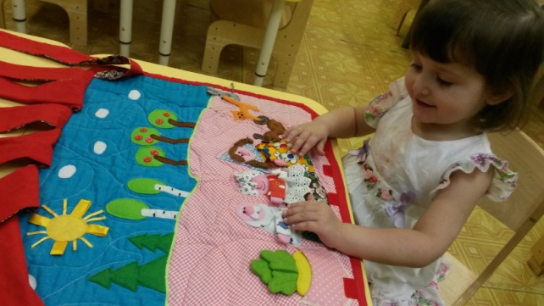
Все малыши без исключения просто в восторге от сказок.
Кукольный театр! Когда дети слышат эти слова, в их глазах загораются радостные искорки, слышится веселый смех.
Театр с его необычайным зрелищем захватывает детей, переносит их в совершенно особый, увлекательный мир.
Занимаясь с детьми театром, я ставлю перед собой цель – сделать жизнь наших детей интересной и содержательной, наполнить ее яркими впечатлениями.

Slide 3
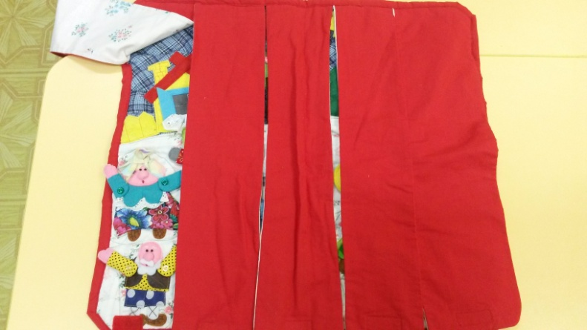
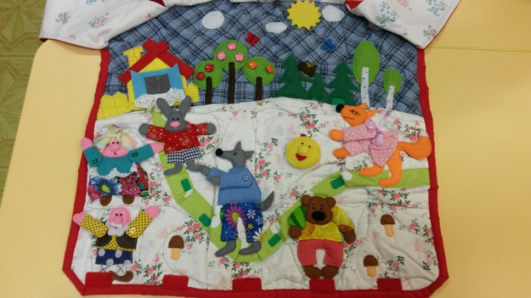
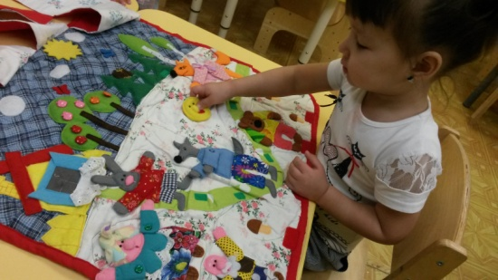
Театр способствует формированию мировоззрения, развивает воображение, воспитывает эмоционально – чувственное отношение к окружающему миру.
Театр – это прекрасный речевой и сенсорно–двигательный тренажер. Куклы развивают подвижность пальцев обеих рук, помогают освоить речь персонажей. Участвуя в театре, даже самые робкие и неразговорчивые дети вскоре становятся общительными и уверенными в себе.
А сказки созданные своими руками интереснее вдвойне, когда обычная фетровая кукла или животное превращается в сказочного живого персонажа, со своими эмоциями и чувствами, заставляя маленького зрителя переживать и радоваться за сказочного героя. Сшить вот таких красивых героев – это огромный труд, но он того стоит!

Slide 4
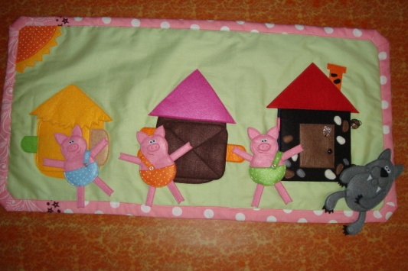
Покажу на примере театра "Три поросенка». Театр я буду шить из фетра толщиной 1 - 1.2мм.
Театр состоит из трех озорных поросят, серого волка и трех домиков.
Для того чтобы пошить такой театр нам потребуются следующие материалы:
фетр цветной, нитки и игла для шитья, простой карандаш, бумага, ножницы, подкладочная ткань (синтепон или другой наполнитель), хлопковая ткань трех цветов, черные бусинки для глазок, липучки, замочек, пуговицы, швейная машинка.

Slide 5
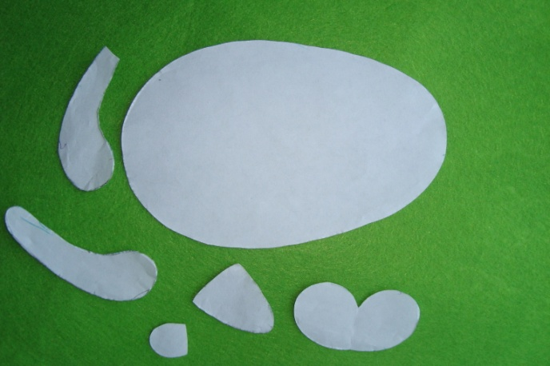
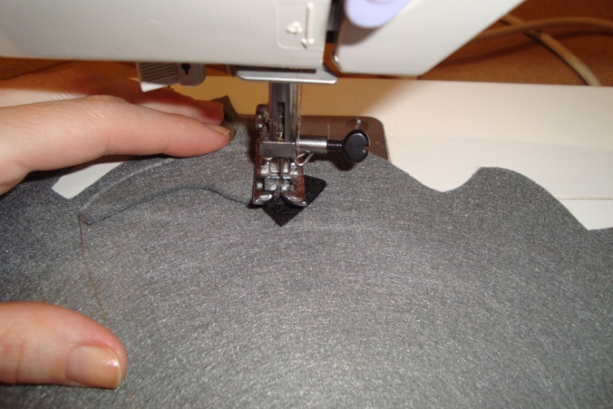
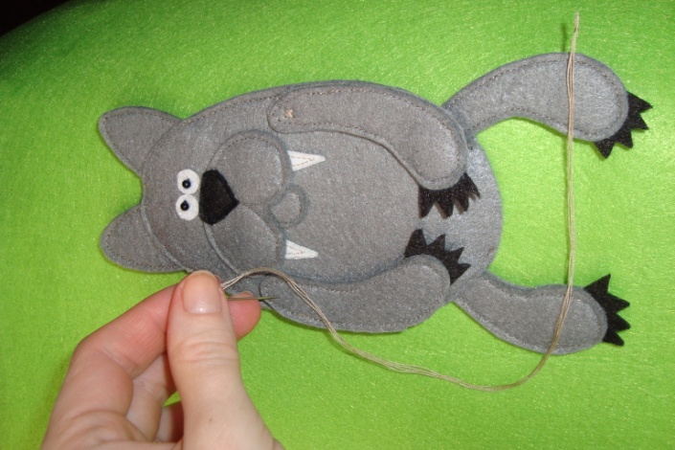
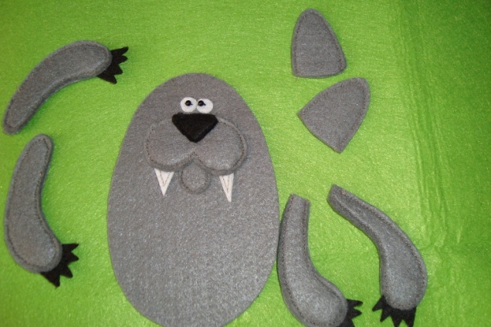
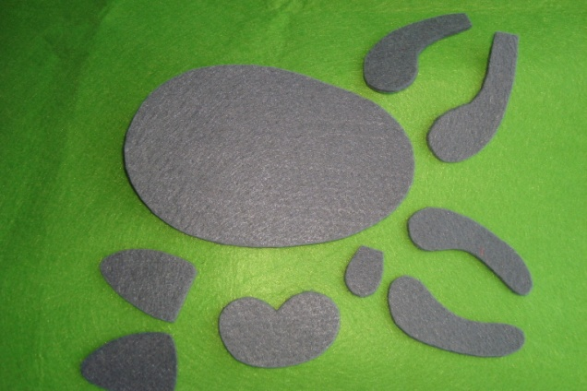
1. Делаем выкройку волка – рисуем на белой бумаге голову, туловище, лапы, уши и вырезаем ее.
3. Берем детали туловища и начинаем сшивать между собой.
4. Лапки прикладываем к туловищу, ушки к голове, закрепляем их булавками и пришиваем.
Оформляем мордочку. Пришиваем две черные бусинки – это будут глазки.
2. Берем фетр серого цвета и переносим на него детали выкройки, используя простой карандаш.
Вырезаем детали ножницами в необходимом нам количестве.

Slide 6
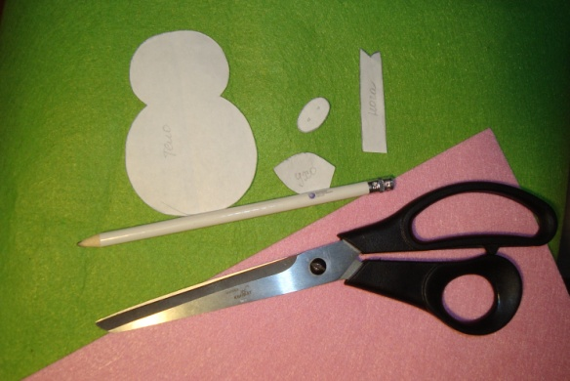
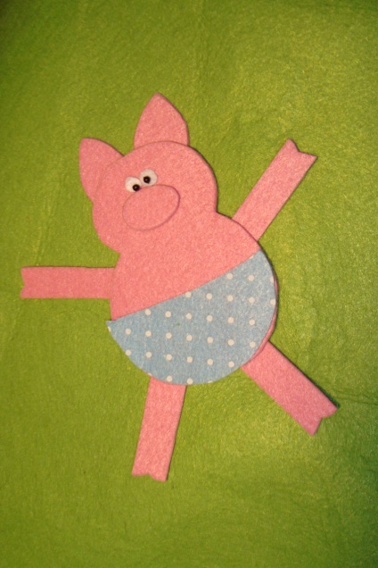
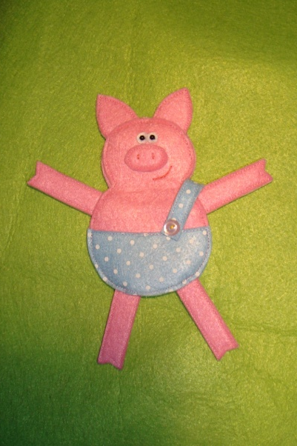
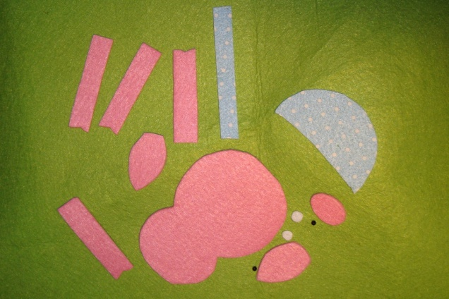
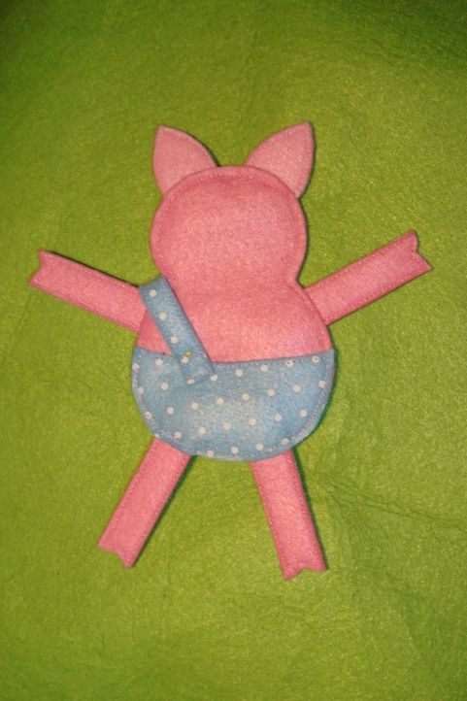
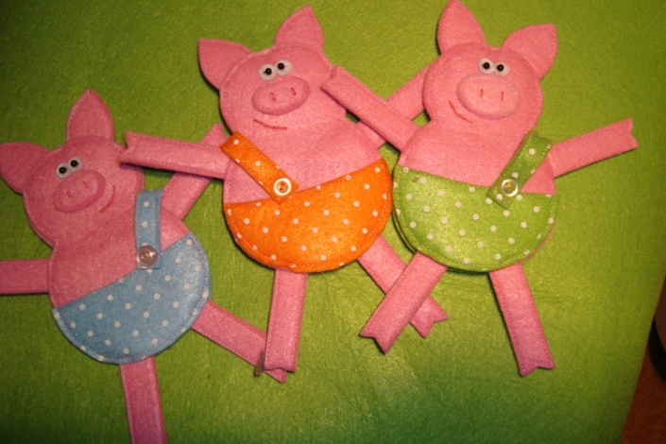
5. Таким же образом изготавливаем остальных персонажей.

Slide 7
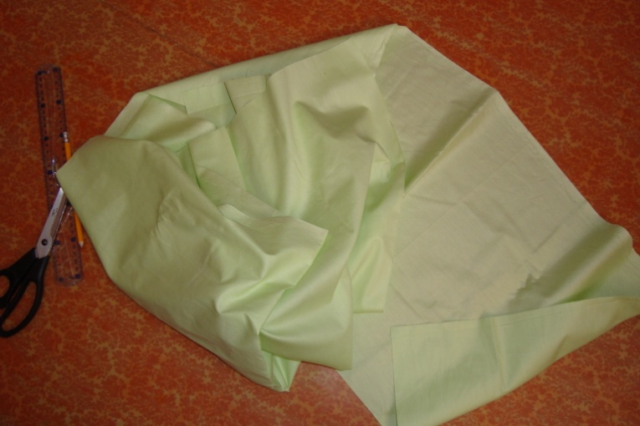
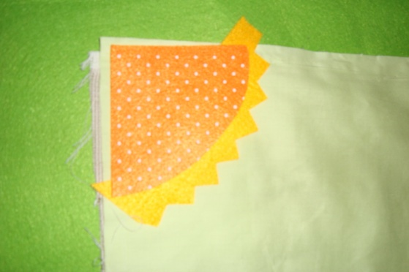
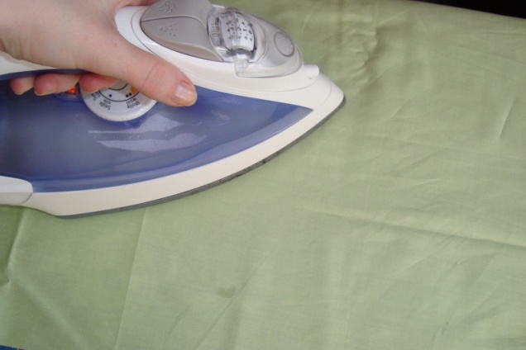
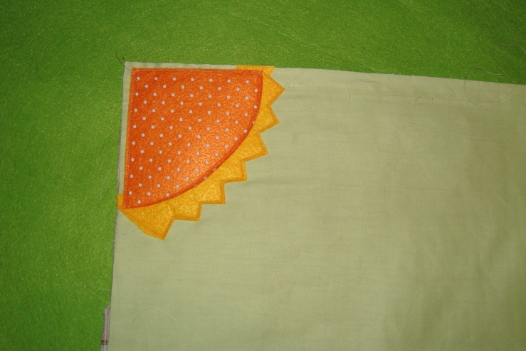
6. Из светлой хлопковой ткани и тонкого синтепона вырезаем два прямоугольника размером 70х40 см, предварительно его отутюжив. Это будет основой нашего театра.
7. Из желтой и оранжевой хлопковых тканей вырезаем солнышко, наметываем и пришиваем его в левый верхний угол.

Slide 8
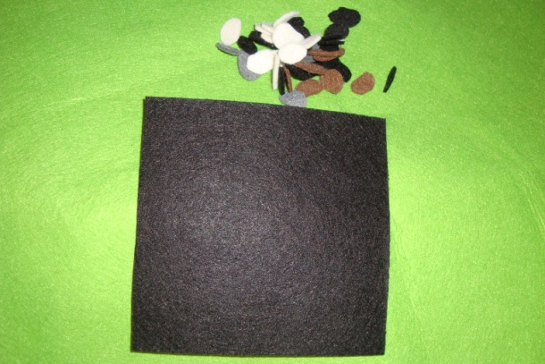
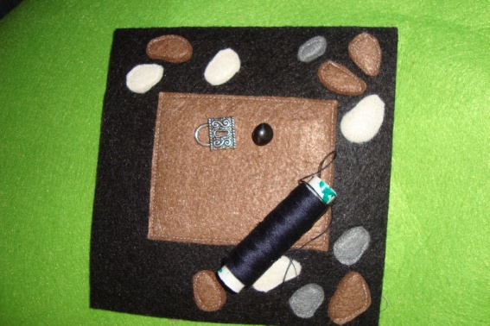
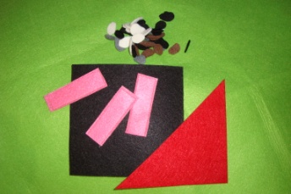
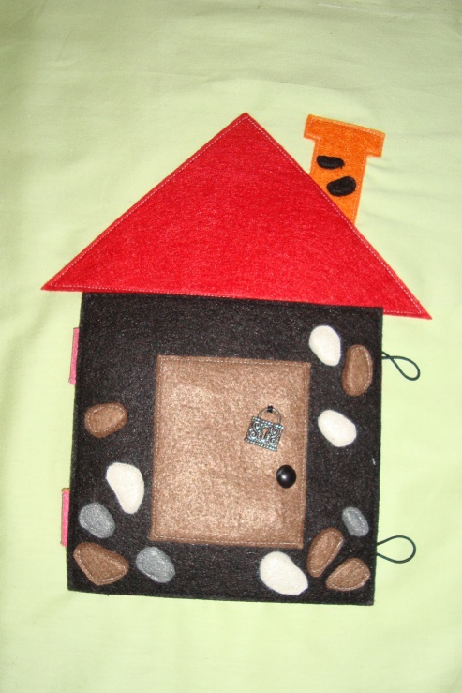
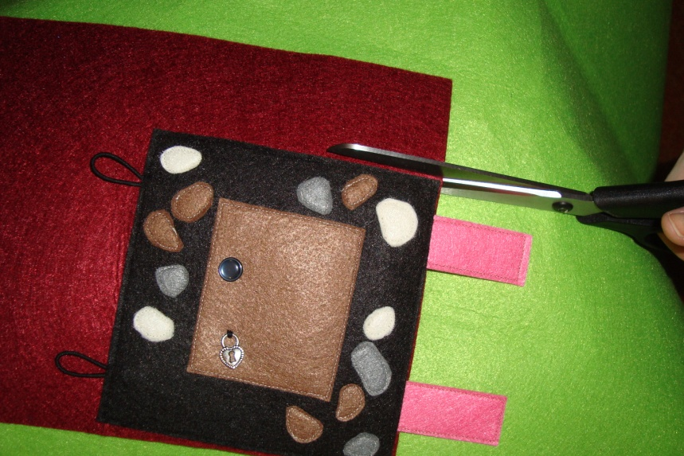
8. Дальше аналогично шьем три домика. Чтобы играть было веселее: шьем два, которые можно "разломать" и надежный, каменный с трубой, в которую волк залезает. Первые два домика держатся на вшитых внутрь липучках и «ломаются» в тот момент, когда волк их сдувает. А третий домик держится на пуговицах, открывается и туда прячутся поросята. Домик украшен декоративным замочком.

Slide 9
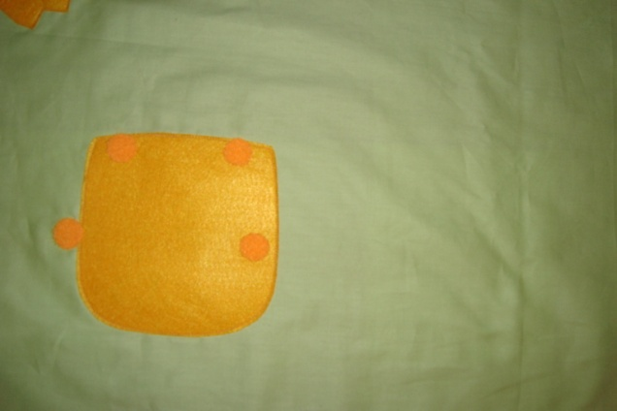
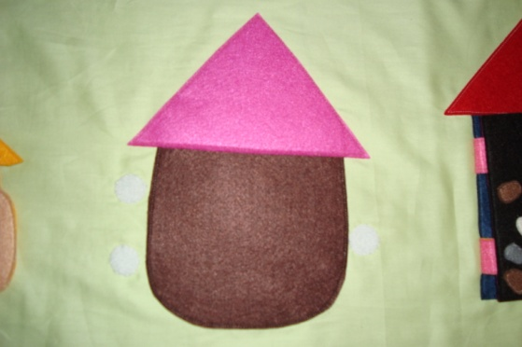
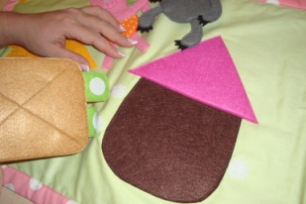
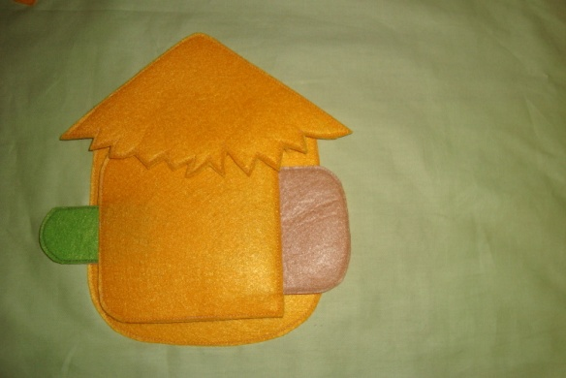
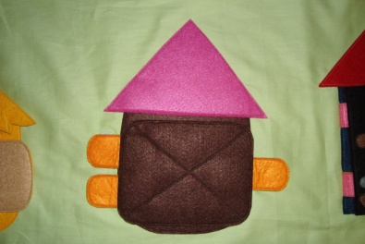
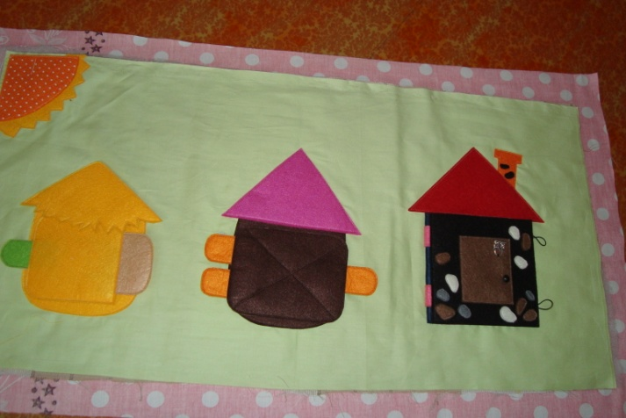
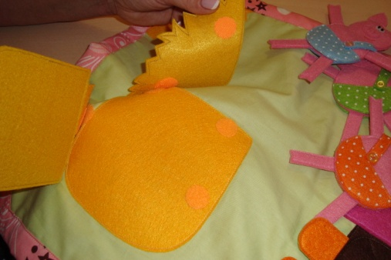

Slide 10
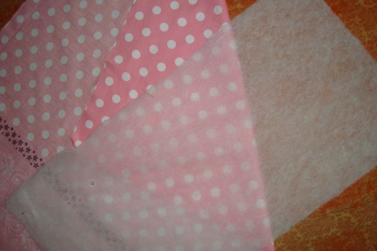
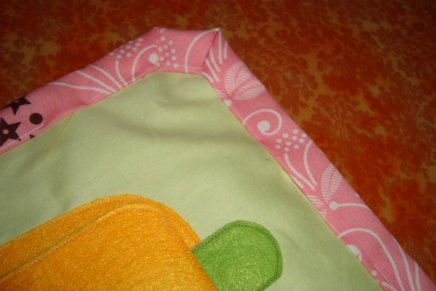
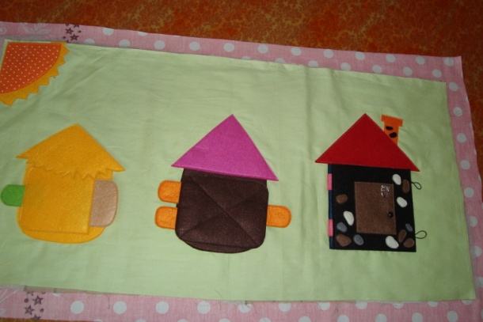
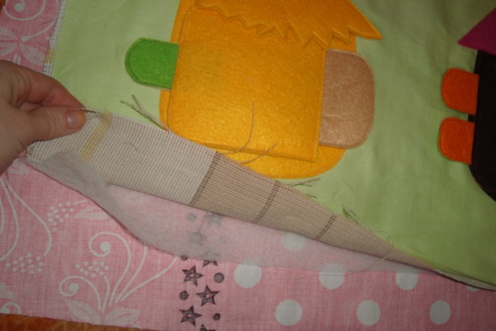
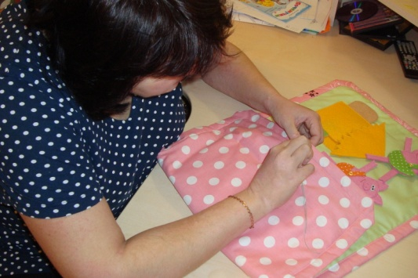
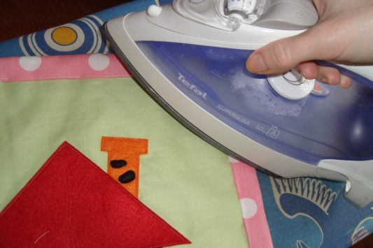
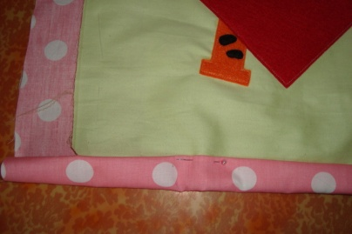
9. Затем из хлопковой ткани в горошек вырезаем прямоугольник размером 75х45 см, также предварительно его отутюжив. Из него мы будем шить основу нашего театра. К изнаночной стороне прикладываем уже вырезанные наши прямоугольники, и наметываем вокруг них «рамочку» из ткани в горошек. Затем, всё отутюжив, мы прошиваем на швейной машинке.

Slide 11
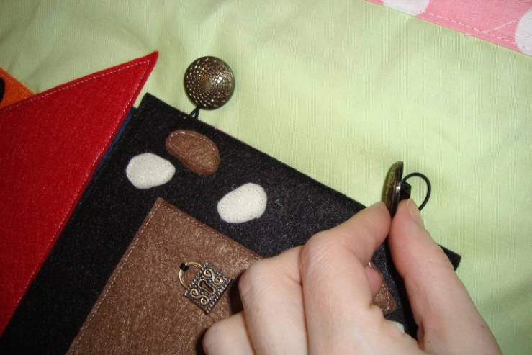
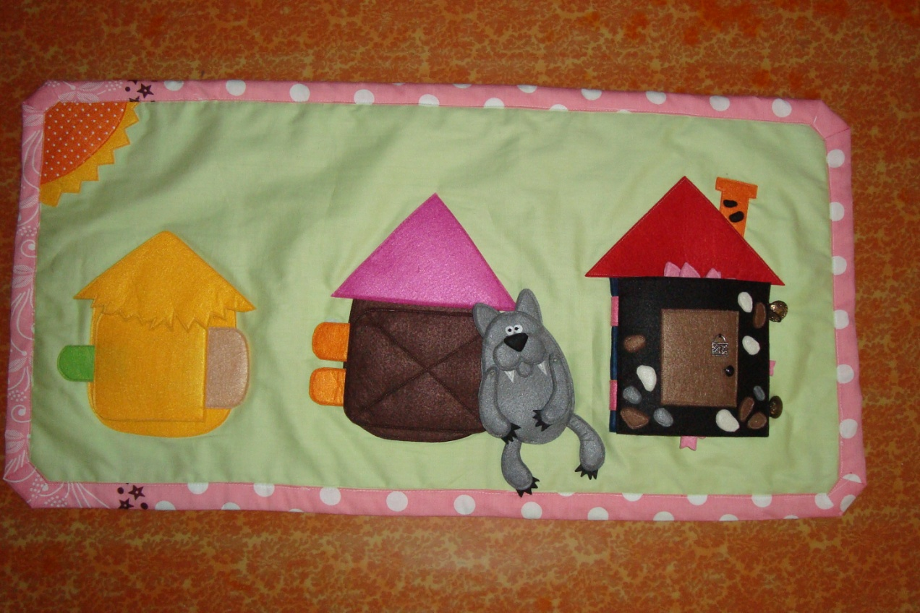
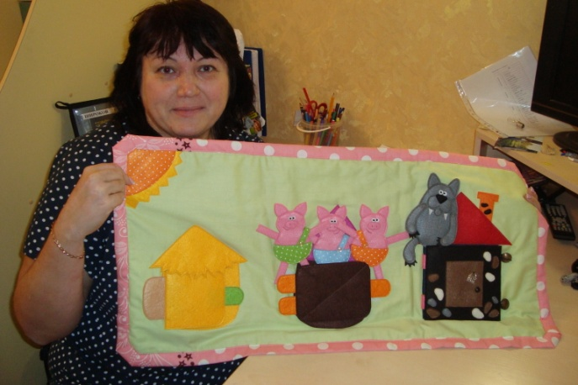
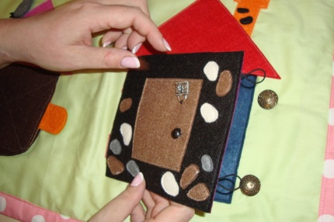
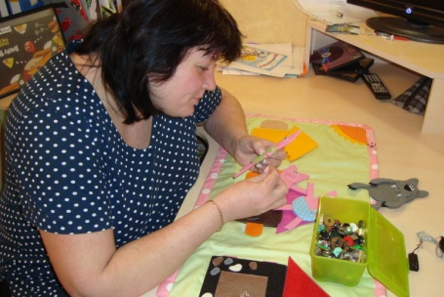
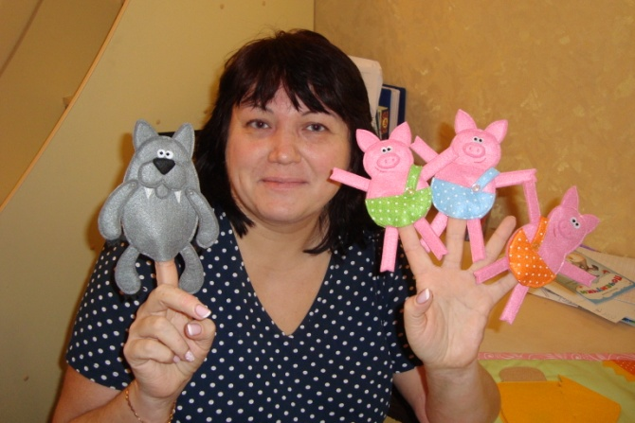
Театр из фетра, сделанный своими руками, готов.
Приятной творческой работы и интересных представлений вам и вашим малышам!

